Slide 1
Scheduling

Slide 2
Kelompok 6
Christian Arthur
Muhammad Labib Alaudin
Imam Waliyuddin Rabbani
205150201111009
205150207111008
205150207111011

Slide 3
Scheduling dengan Apache Airflow
01
02
Membuat DAG
Preparation
03
04
Target
Menjalankan Airflow
Menyalakan apache airflow dan setup environment
Membuat task-task dalam program python
Membuka dashboard apache airflow untuk melihat proses scheaduling dan task-task yang sudah dibuat.
Skrip yang berisi source code untuk memuat data ke database.

Slide 4
01
Preparation

Slide 5
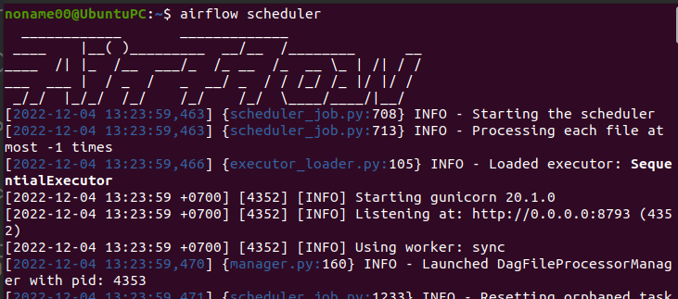
Menyalakan airflow scheduler

Slide 6
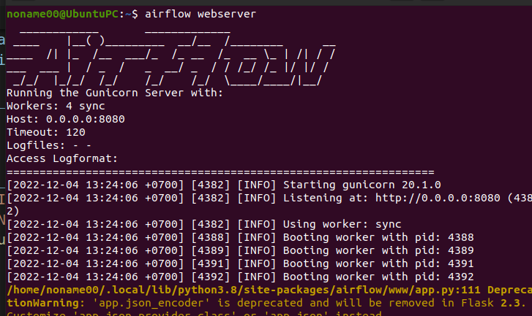
Menyalakan airflow webserver

Slide 7
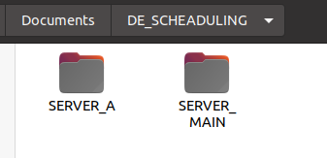
Direktori untuk simulasi pipeline

Slide 8
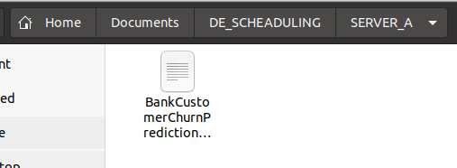
Direktori untuk simulasi pipeline (2)

Slide 9
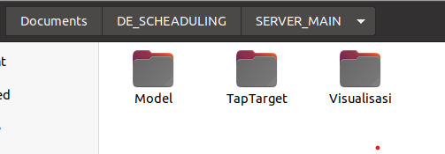
Direktori untuk simulasi pipeline (3)

Slide 10
02
Membuat DAG

Slide 11
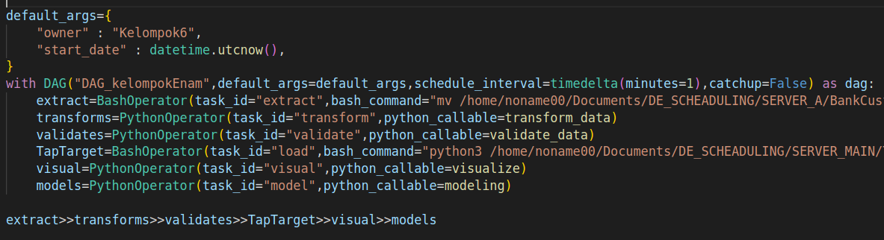
Buat file baru pada direktori ~/airflow/dags/nama_file.py
Notes:
Terdapat 4 python operator dan terdapat 2 bash operator, jelasin fungsi pythonOperator dan bashOperator

Slide 12
Task Extract
extract=BashOperator(task_id="extract",bash_command="mv /home/noname00/Documents/DE_SCHEADULING/SERVER_A/BankCustomerChurnPrediction.csv /home/noname00/Documents/DE_SCHEADULING/SERVER_MAIN")

Slide 13
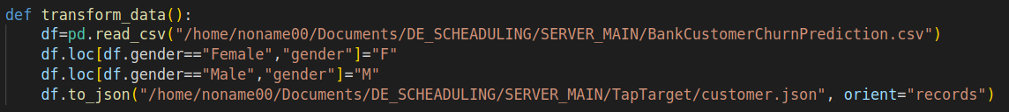
Task Transform

Slide 14
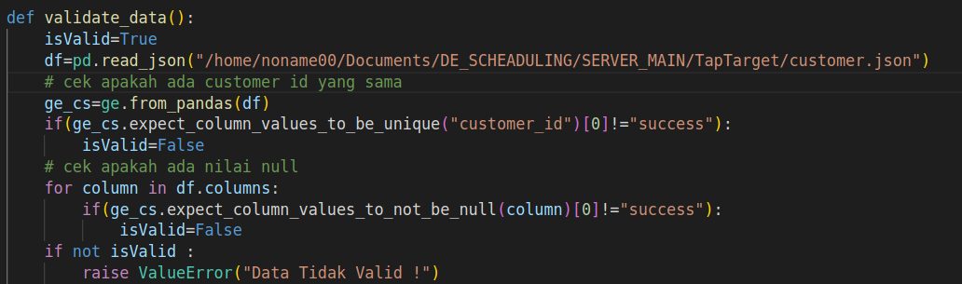
Task Transform validate menggunakan GreatExpectation

Slide 15
Task Tap and Target
TapTarget=BashOperator(task_id="load",bash_command="python3 /home/noname00/Documents/DE_SCHEADULING/SERVER_MAIN/TapTarget/tap_emp_api.py | /home/noname00/Documents/DE_SCHEADULING/SERVER_MAIN/TapTarget/Singer.io_postgres_target/bin/target-postgres -c /home/noname00/Documents/DE_SCHEADULING/SERVER_MAIN/TapTarget/Singer.io_postgres_target/bin/config.json")

Slide 16
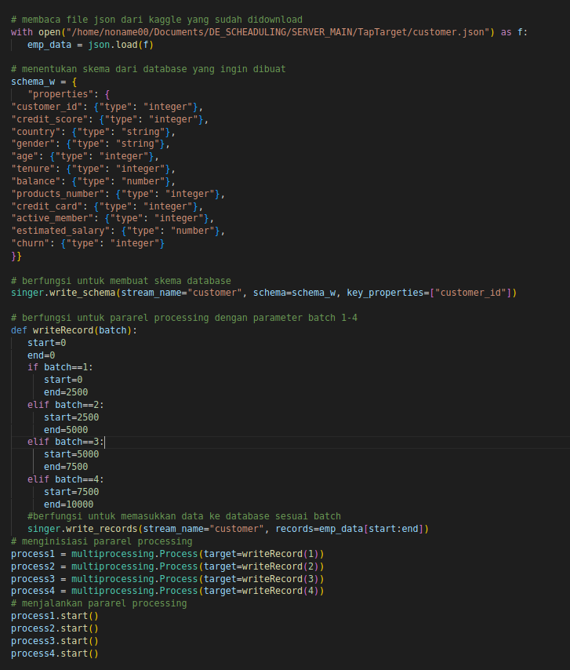
File Tap

Slide 17
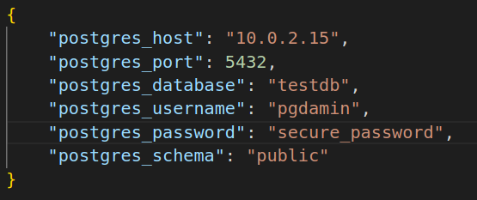
File konfigurasi target

Slide 18
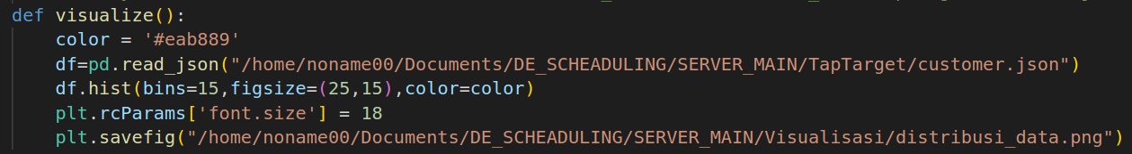
Task visual

Slide 19
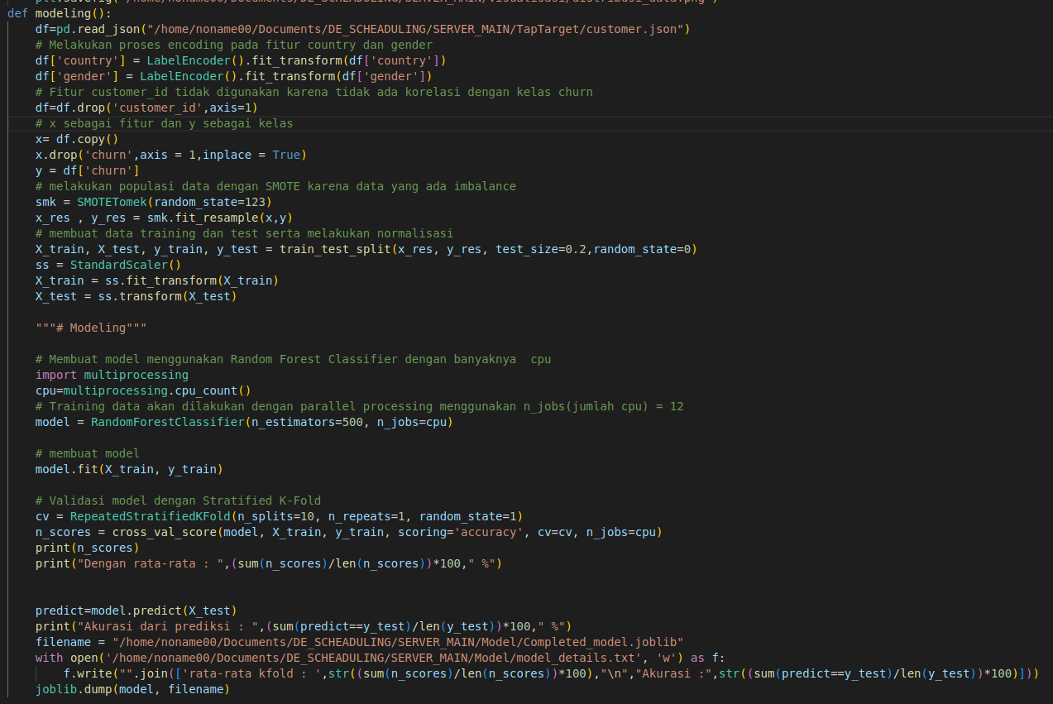
Task model

Slide 20
03
Menjalankan Airflow

Slide 21
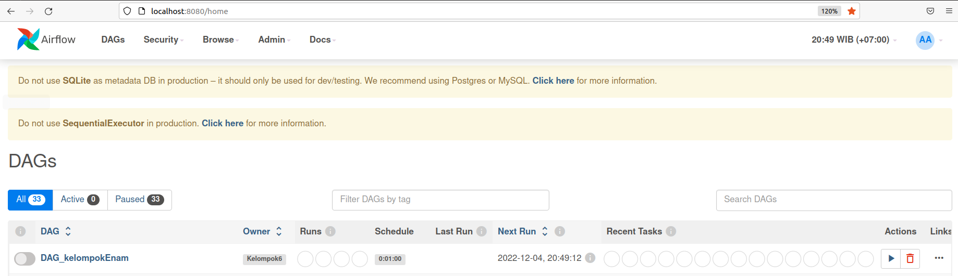
Tampilan Airflow

Slide 22
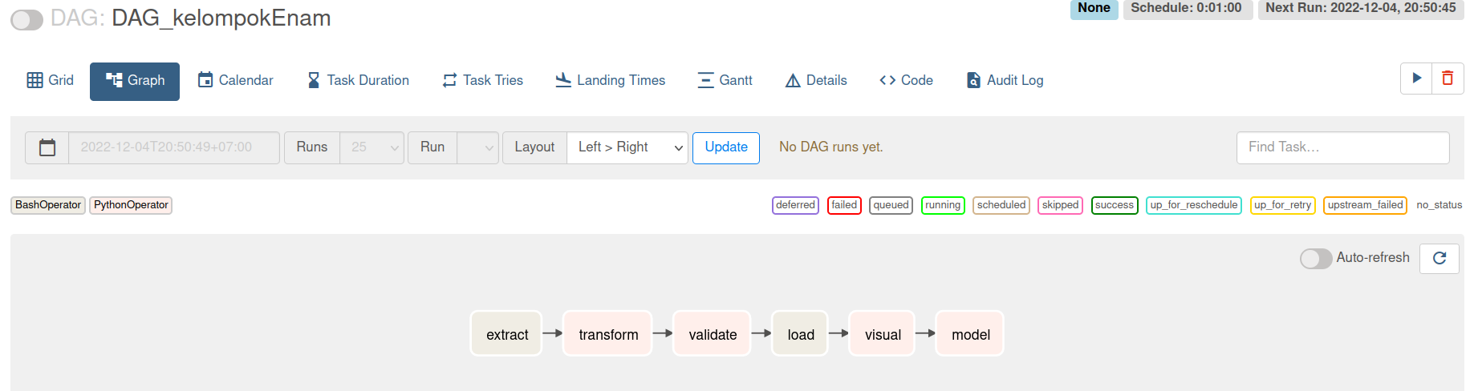
Tampilan Grafik Task dari DAG

Slide 23
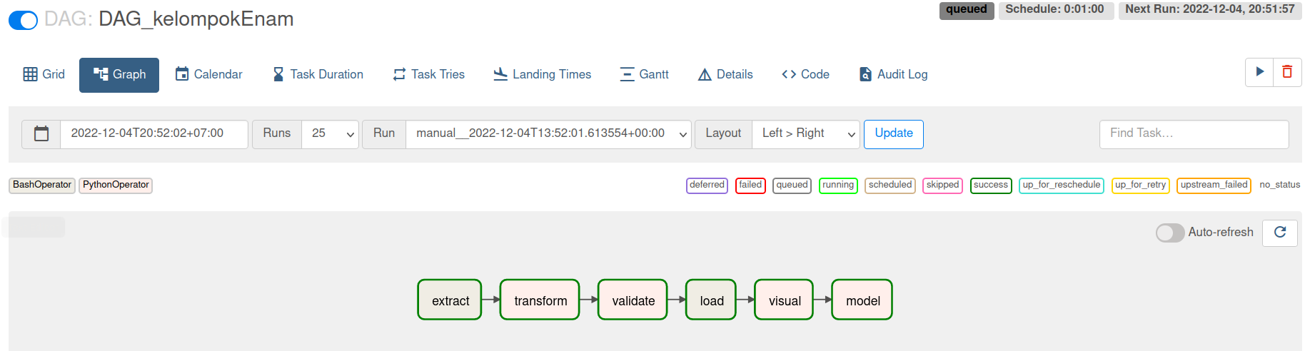
Tampilan Grafik Task dari DAG setelah dijalankan

Slide 24
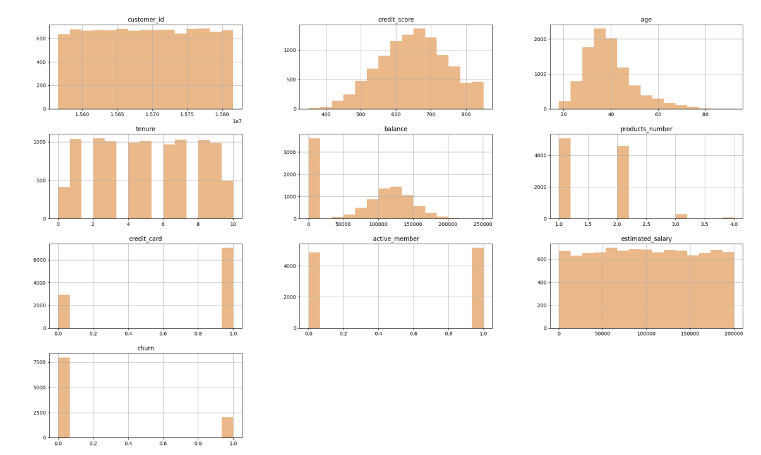
Visualisasi data

Slide 25
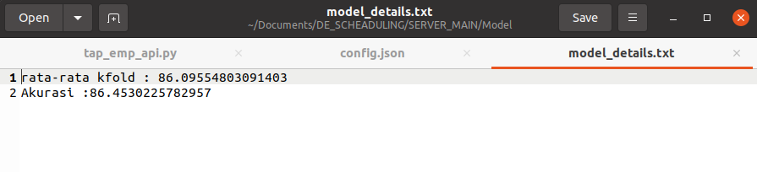
Report model yang dibuat

Slide 26
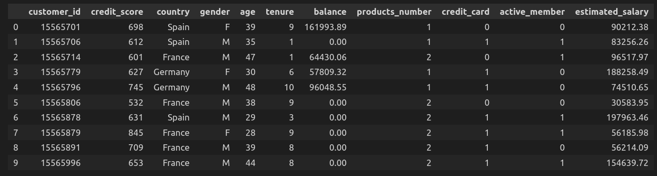
Menampilkan 10 data teratas yang ada pada database

Slide 27
Terima Kasih

